Slide 1
Audacity-effet Auto duck
Objectif :
Sonoriser un commentaire

Slide 2
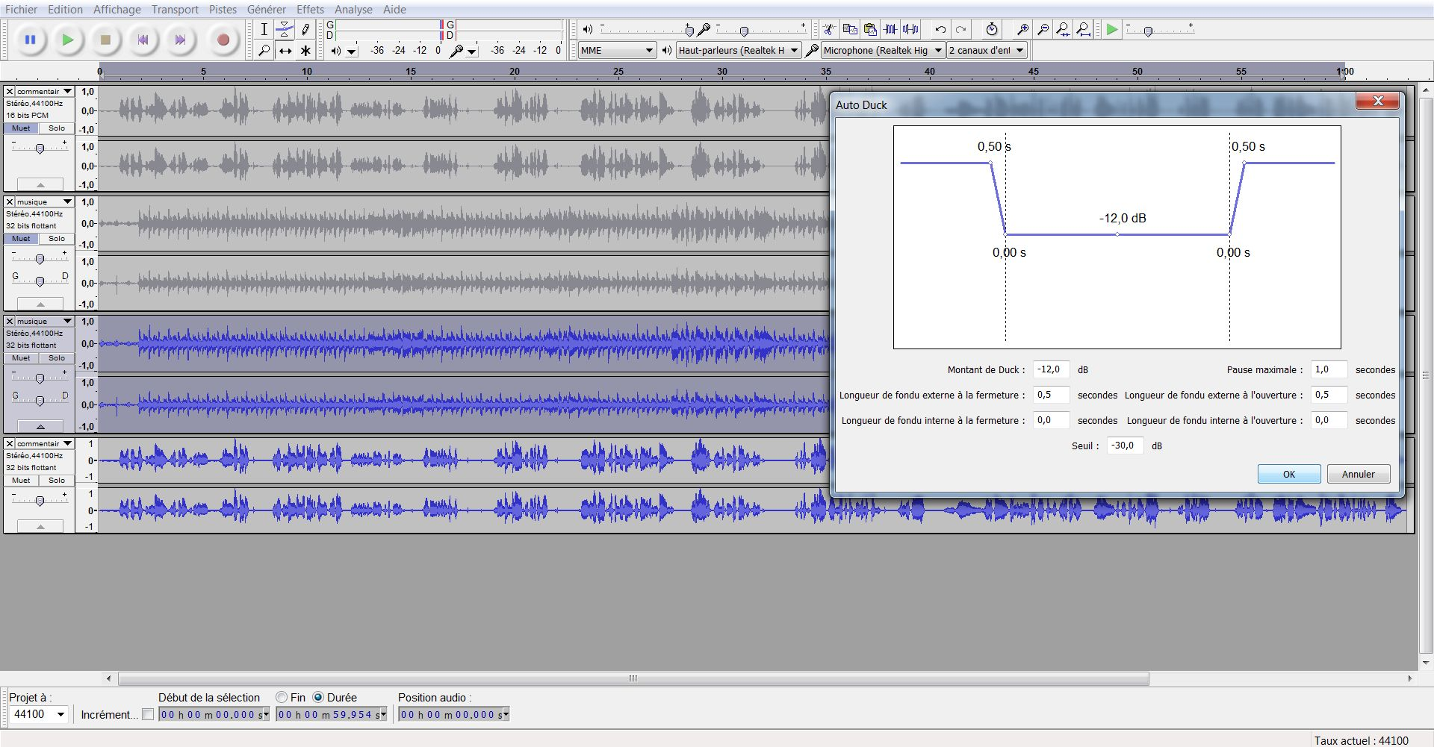
Audacity-effet Auto duck

Slide 3
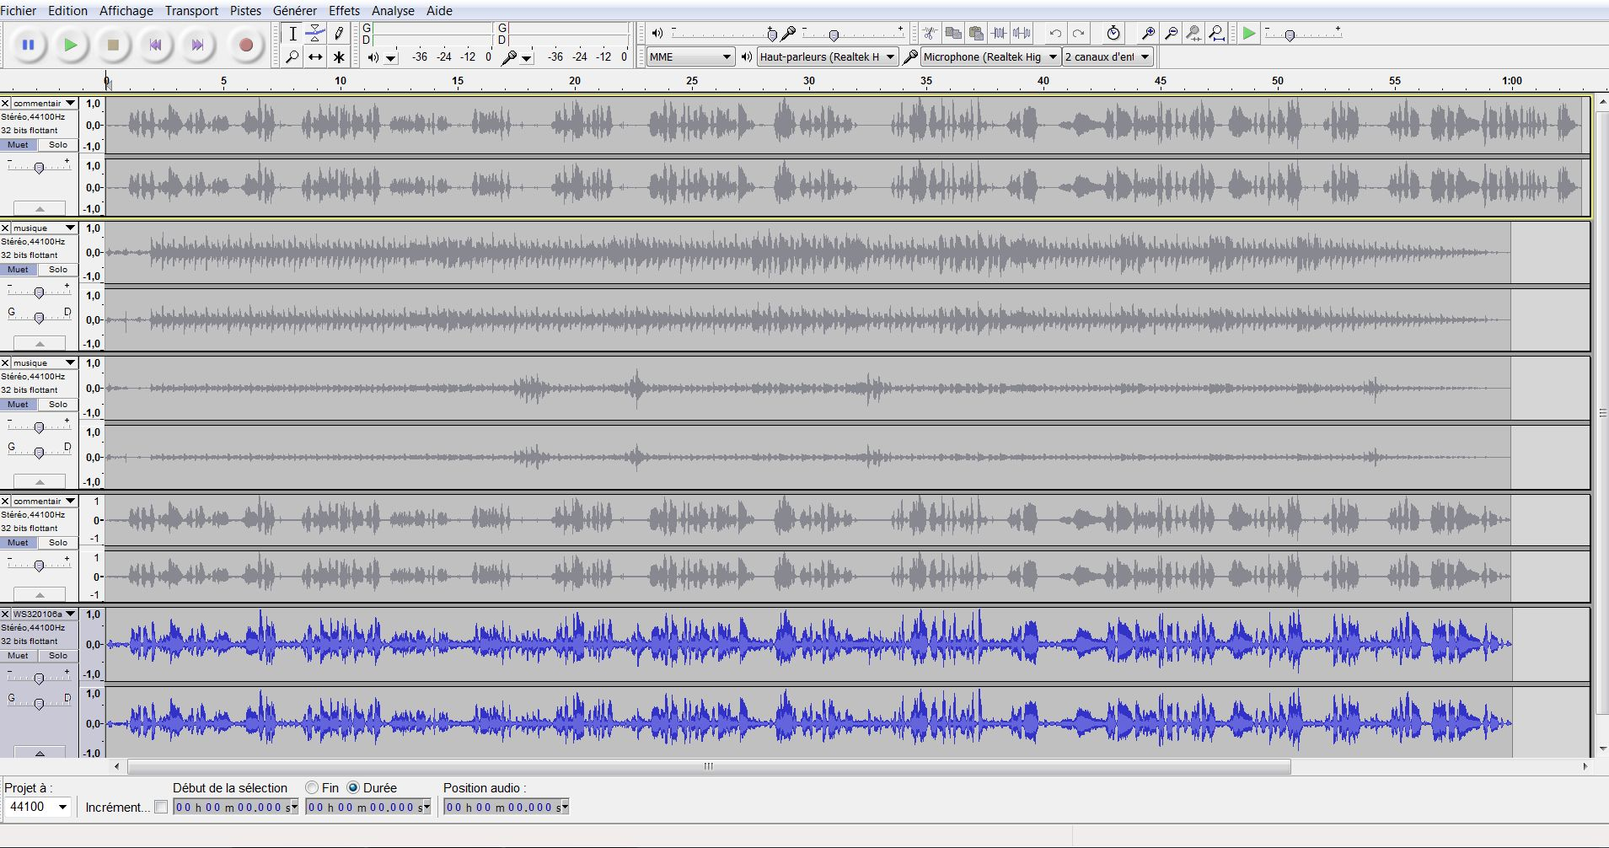
Audacity-effet Auto duck

Slide 4
Audacity-effet Auto duck
Bonne manip avec Auto Duck

